Slide 1
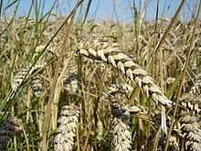
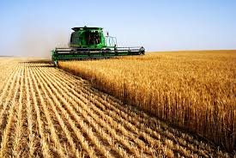
Zemědělství
Rostlinná výroba:
Pšenice
obiloviny (pšenice, žito, oves, ječmen i kukuřice)
okopaniny (brambory, cukrová řepa)
olejniny (řepka olejka, mák, slunečnice)
ovoce (jablka, hrušky, třešně, švestky a další)
zelenina (okurky, cibule, salát a mnoho dalších)
luskoviny (hrách, fazole, čočka)
přadné rostliny (len, konopí)
chmel a vinná réva

Slide 2
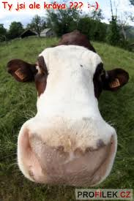
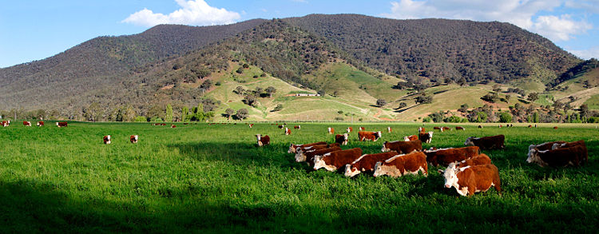
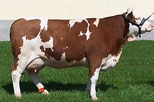
Živočišná výroba:
Plemeno český strakatý skot
skot (pro mléko a maso)
prasata (pro maso a sádlo)
drůbež (pro maso a vejce)
ovce a kozy(pro mléko, maso a vlnu)
ryby (maso) spíše jen sezónní
včely (pro med a včelí vosk)

Slide 3
Konec :D

